Slide 1
St. Valentine’s Day

Slide 2
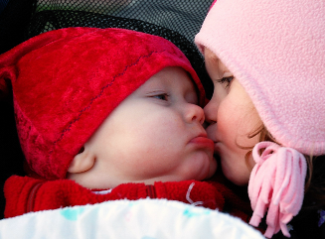
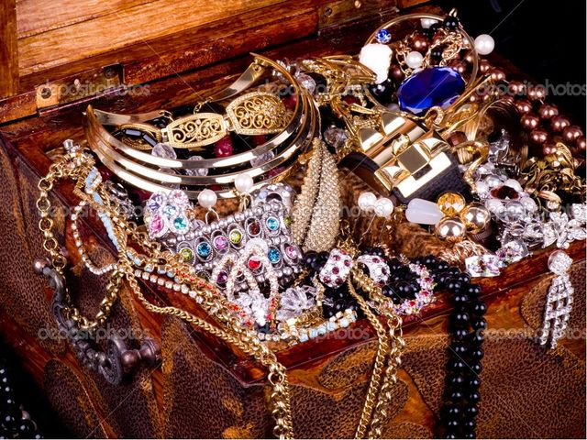
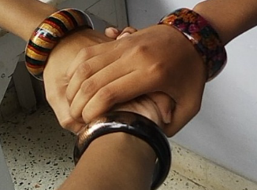
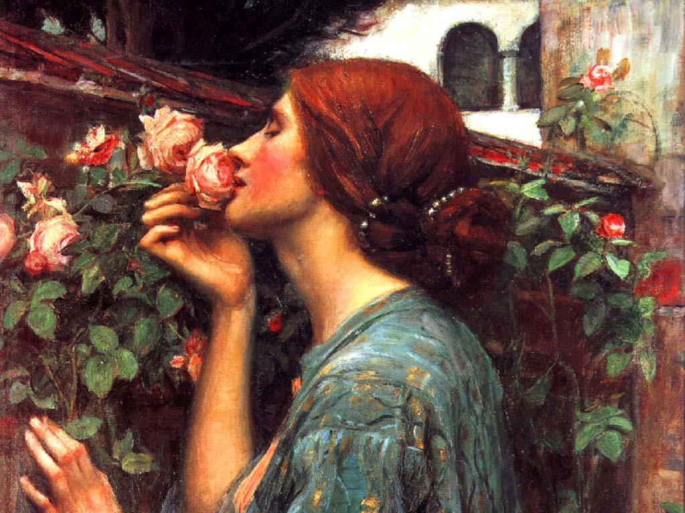

Slide 3
a valentine - валентинка
love- любовь
friendship-дружба
kids - дети
a present - подарок
a rose - роза
treasure – богатство
sweetheart – дорогая,
дорогой, возлюбленная

Slide 4
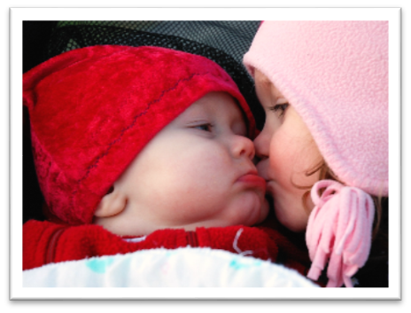
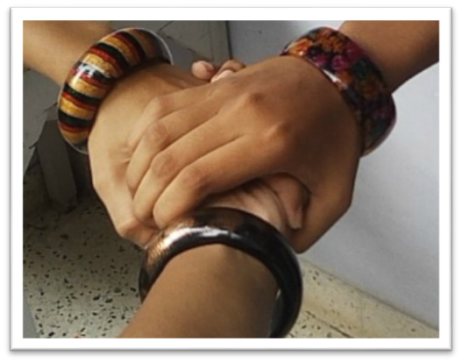

Slide 6
a valentine подарок
sweetheart роза
love дружба
friendship валентинка
a present богатство
a rose любовь
treasure дети
kids дорогая

Slide 9
L
… comes by looking
… me, … my dog
… to live and live to …
… is blind
Hot … is soon cold

Slide 10
To be in love – быть влюбленным
I am in love with you
To be crazy about – сходить с ума
He is crazy about her
To drive crazy – сводить с ума
You drive me crazy
Sweetheart
Treasure
Sweetheart, you are my treasure

Slide 11
I am in love with you
I am crazy about you
You drive me crazy

Slide 12
You are my treasure

